Slide 1
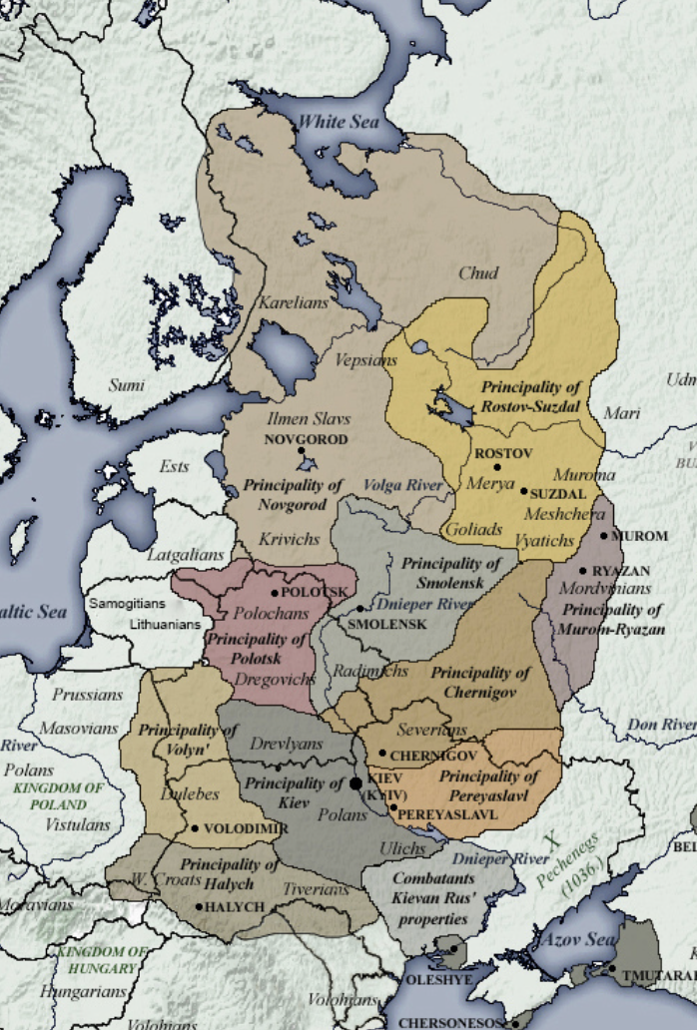
Kievriket 862–1240
”Mongoliska oket” 1240–1480
Moskvariket 1480–1700
Notes:
Rysslands histora fram till 1700-talet på ”fem minuter”
Stänger av Ryssland från Västeuropa
Moskva-riket
- Moskva enar furstendömena
Vi har tsardömet
1550-talet börjar man expandera österut (1550 Kazan, 1552 Astrachan)
Men fortfarande stängt mot Europa, utestängt från haven
Man försöker hävda sig militärt, men lyckas inte
Stora oredan – “Ryssland är hotat” – (visa – kartan när Polen är som störstaför övrigt kartan av an
Så här är det fram till 1700-talet

Slide 3
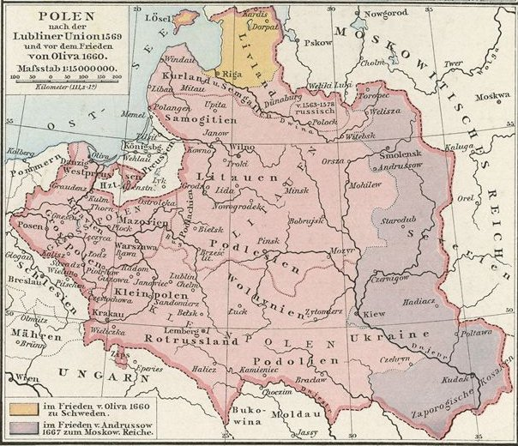
Notes:
Två mäktiga grannar

Slide 4
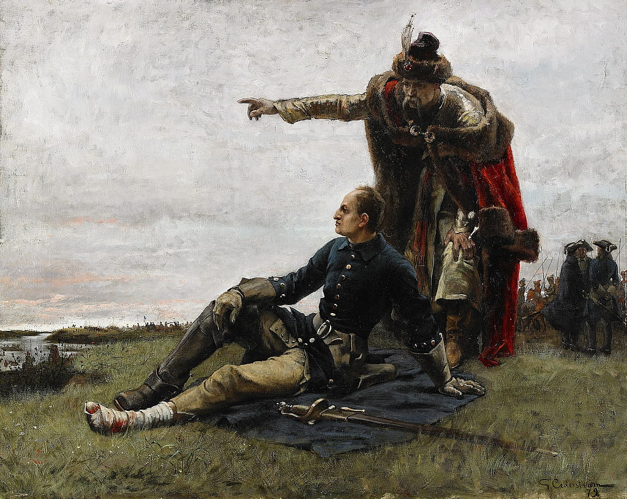
Stora nordiska kriget 1700–1721
S:t Petersburg grundas 1703 – på svenskt terriotorium
Slaget vid Poltava 1709
Peter I antar titeln imperator 1721 – början på det ryska imperiet
Karl XII och Ivan Mazepa efter slaget vid Poltava 1709.
Målning av G.O. Cederström 1880
Notes:
Slaget vid Poltava 1709

Slide 5
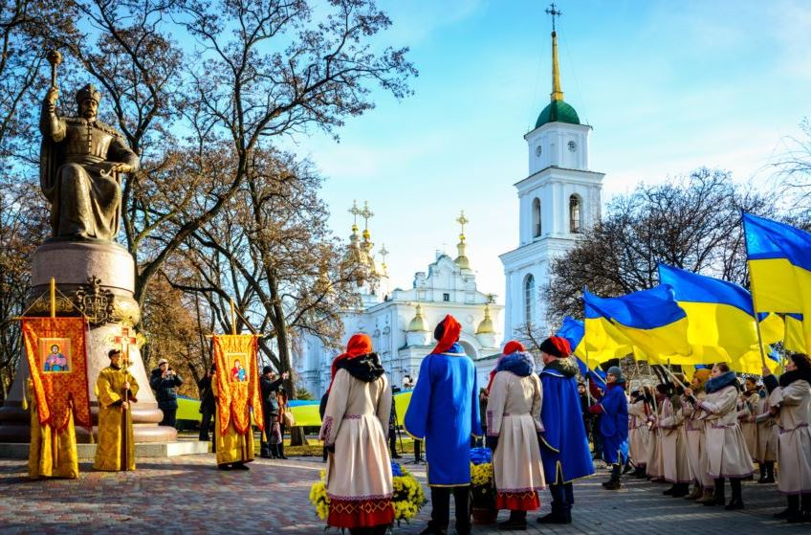
”Mazepa, som förrådde alla, Petliura, som betalade för polskt herravälde över ukrainsk mark och Bandera, som kollaborerade med nazisterna, ses som nationella hjältar [i Ukraina]. Man gör allt för att hos de unga generationerna radera ur minnet namnen på verkliga patrioter och segrare, som alltid har varit Ukrainas stolthet.”
V. Putin, Om den historiska enheten mellan ryssar och ukrainare (2021)
Staty över Ivan Mazepa i Poltava (rest 2016)
Notes:
Vem var Mazepa?
Man tror att han var född 1639, så han var gammal då han mötte Karl XII 1708 (i 70-årsåldern). Högadlig bakgrund, välutbildad, språkbegåvad
Page hos polska kungen som ung, sedan tillbaka till zaporogområdet som från 1650-talet når något slags autonomi i förhållande till Polen-Litauen men sedan ingår ett fördrag med Ryssland
hetman (besläktat hövitsman?) över zaporogkosackernas hetmanat 1687 (efter interna strideri 20 år) med stöd av ryska tsaren som han stöder i krig mot osmanerna
Låter bygga kyrkor, grundar skolor
När stora noridska kriget bryter ut blir kraven på Mazepa allt större att leverera militärt stöd, den tunga bördan väcker missnöje. Också autnomin upplevs som hotad.
Varför är det svenska fältkansliet i Ukraina?
Stora nordiska kriget börjar 1700 när Sverige anfalls från tre håll: Polen-Litauen under August II (den starke) mot Livland; Danmark går mot Holstein-Gottorp; Ryssland mot Narva
Snabbt slår Sverige först danskarna, sedan ryssarna utanför Narva 20.11.1700 > man fortsätter mot Polen och Sachsen, August II avsätts
1707 – Karl XII bestämmer sig för ett ryskt fälttåg för att få bukt med den stora fienden Peter I. Man marscherar mot Moskva och hoppas möta den ryska hären, men ryssarna drar sig undan med brända jordens taktik. Blir svårt med underhåll, man avbryter fälttåget och marscherar hösten 1708 ner mot Ukraina där man anser att möjligheterna att underhålla armén är bättre
Mötet mellan Karl XII och Ivan Mazepa i oktober 1708
Kommer nörmar sig brevledes Karl XII I det svenka fältlägret i Horky, är ute efter beskydd mot “moskoviten” och av autonomin
Karl XII:s intresse låg närmast i att säkra underhållet – allians sluts
När Peter I får höra om alliansen blir han rasande och utpekar Mazepa som förrädare – beordrar Menshikov att inta kosackernas viktigaste stad Baturin som bränns till marken I början av november (massaker) – man låter välja en “mothetman” och utlovar amnesti åt dem som går över till den “ryska” sidan
Vintern 1708–09 en av de kallaste vintraran någonsin

Slide 6
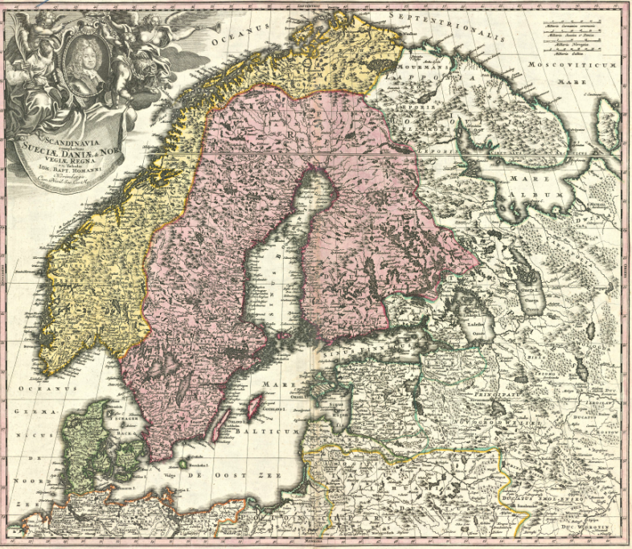
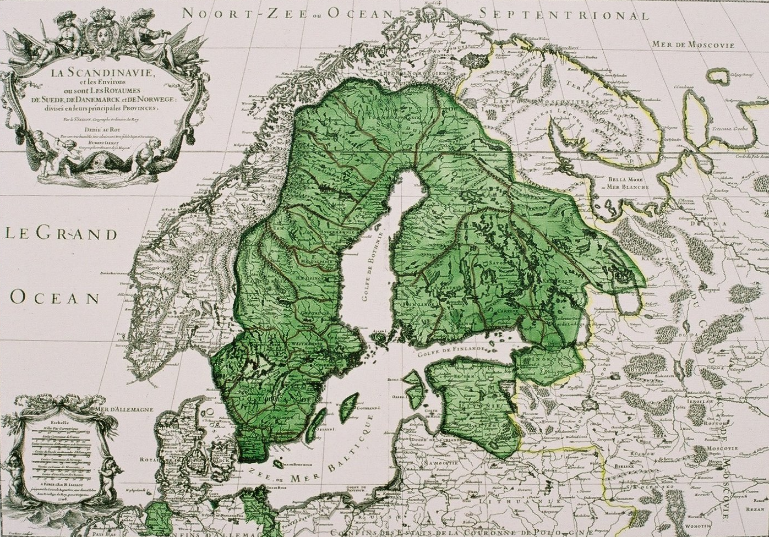
Notes:
Vad har PI och KII atrysk maktpolitik
1700-talets expansion: bryter isole

Slide 7
Putin om Peter den store
”Peter den store förde det Stora nordiska kriget i 21 år. Det kan se ut som att han var i krig med Sverige, han tog något från dem. Han tog ingenting från dem, han återtog (det som var Rysslands)”.
”Det föll tydligen också på oss att ta tillbaka (det som är Rysslands) och stärka (landet). Och om vi utgår från att dessa grundläggande värderingar utgör grunden för vår existens kommer vi säkert att lyckas lösa de uppgifter som vi står inför.”
Notes:
Vad har PI och KII att göra med rysk maktpolitik
1700-talets expansion: bryter isole

Slide 8
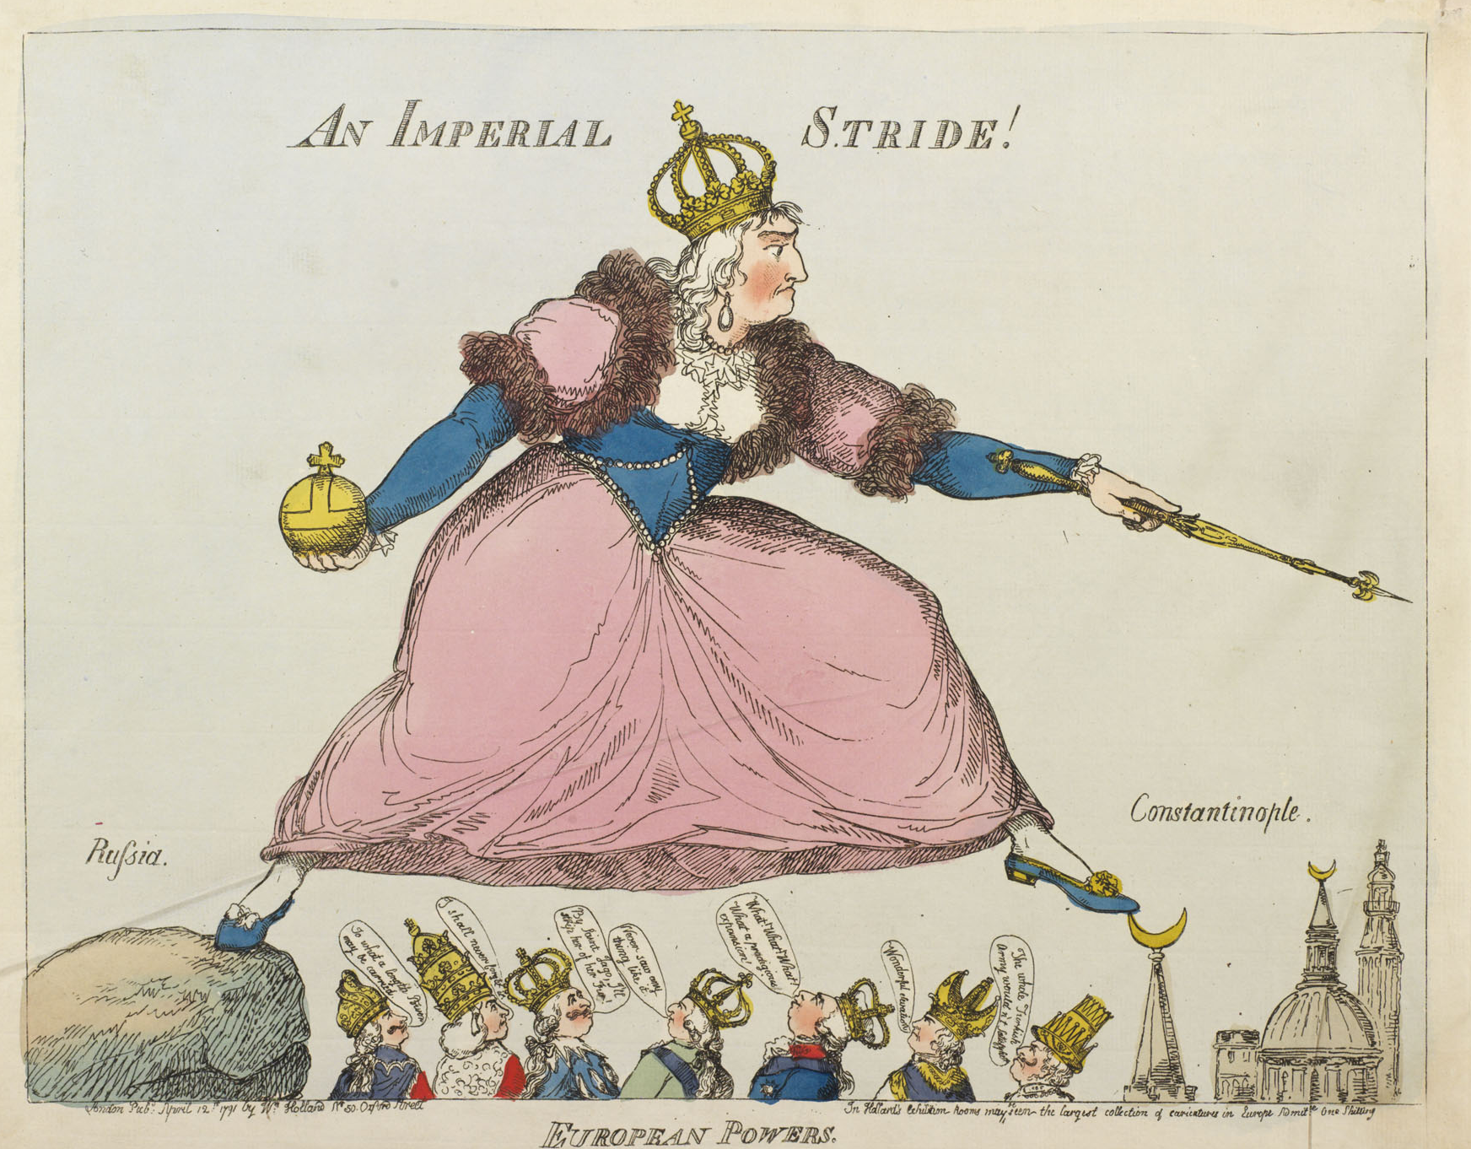
Katarina den stora
Polens delningar (1772–1795)
Erövringen av Svartahavskusten (Novorossija) och Krim (1784) av osmanerna
Kosackernas semi-autonomi avskaffas (1774)
Brittisk karikatyr (1791)
Notes:
Avsevärd expansion:
Annnekter fråm Polen områden med belarusisk och ukrainsk befolkning
Erövrar Svatahavskusten
Driver ut turkarna från Europa, upprättas i stället nya stater, Moldavien och Valakiet
En ambition var att sätta sin son Konstantin på tronen i Konstantinopel
Resultat: en stor del av de ukrainska områden som hört till Polen-Litauen nu under Ryssland

Slide 9
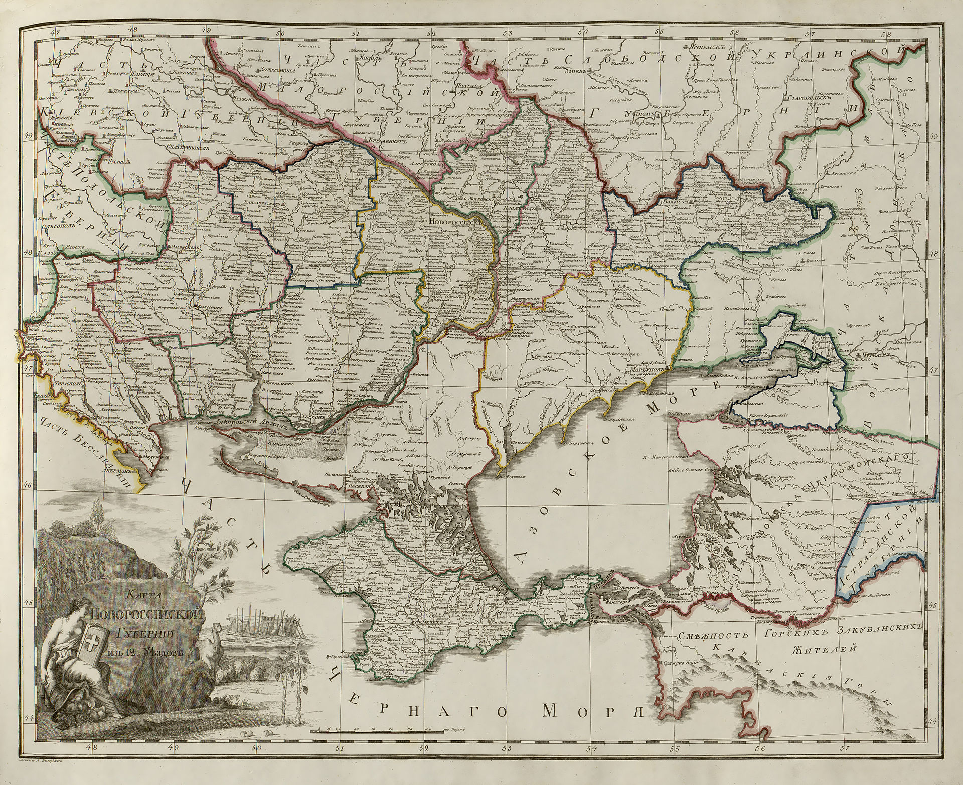
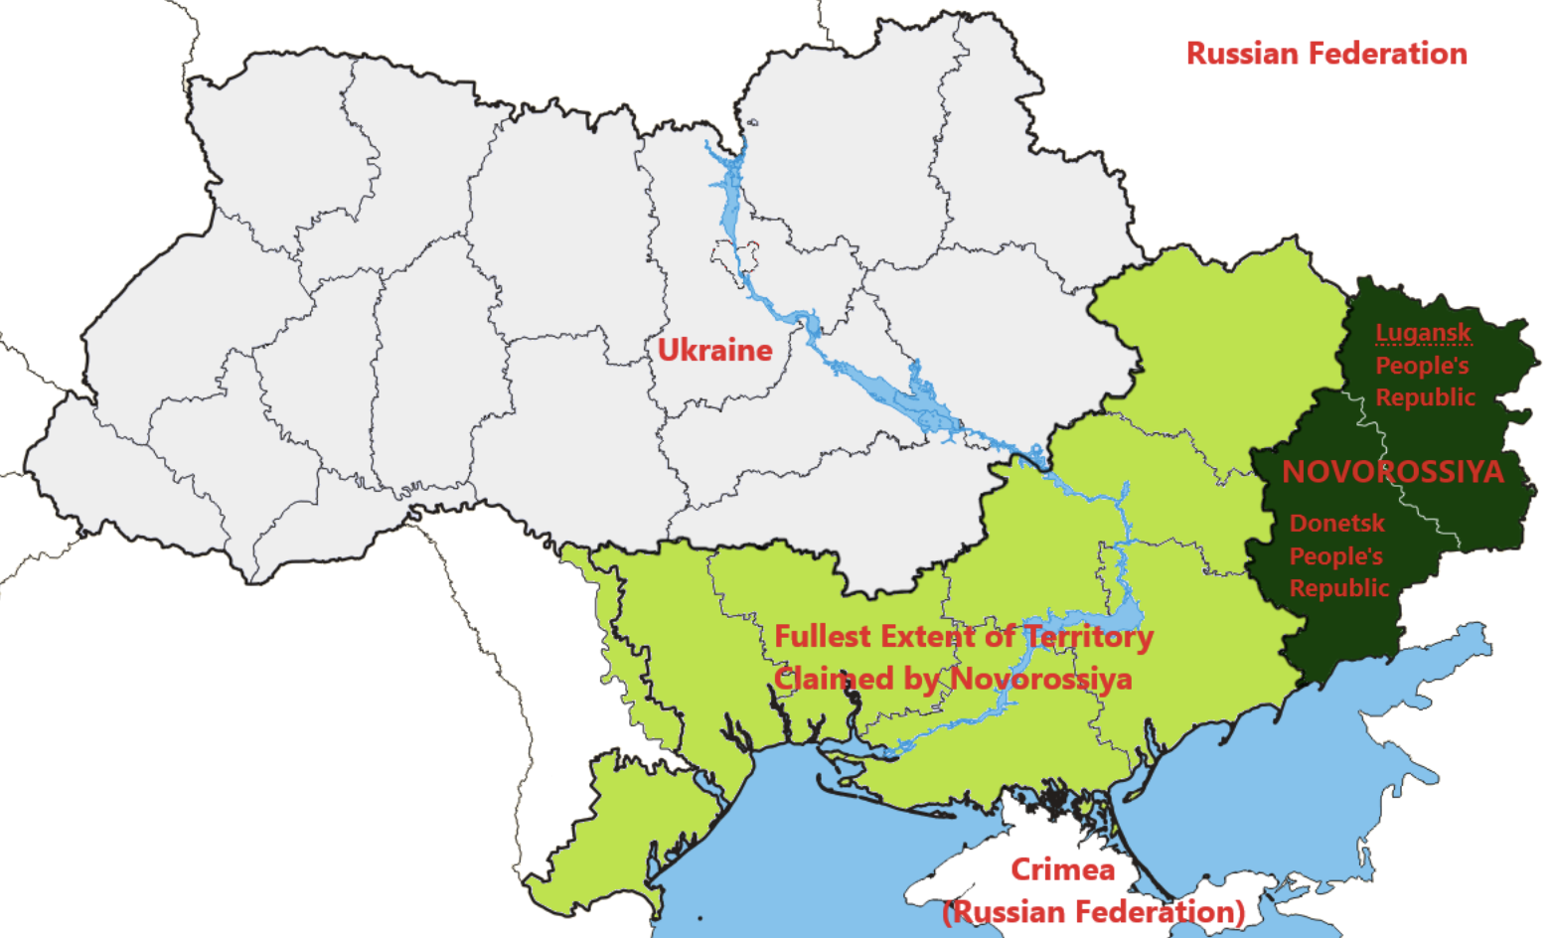
Novorossija (”Nya Ryssland”)
Notes:
Krig mot turkarna:
1768-1774 – Krim nominellt självständigt, men Ryssland har kontroll över viktiga hamnstäder.
Novorossiya ett guvernement 1764-1783, 1796-1802.
Städer som grundas under KII:s regering: Cherson, Dnipro (Jekaterinoslav 1787-1926)
Sevastopol (1783) möjliggör en flotta på Svarta havet), Odesa

Slide 10
